Slide 1
عـلـم الآثـار
في
مـيـزان الـمعـرفـة
جـوانبه النـفعـية

Slide 2
ما من شك أنكم تخيلتم ولو مرة في حياتكم
أنكم عثرتم عفويا عن آثار عظيمة الأهمية
؟
تخفيها؟
تشهرها؟
لا ينطلق عالم الآثار من نزوة عابرة

Slide 3
ليس هو البحث عن الكنوز
لأن كل اللُّقى عند عالم الآثار تكوِّن رصيدا تراثيا
تسمو عنده القيمة الثقافية عن القيمة المادية
لأنَّ
لعلم الآثار وظيفة اجتماعية أساسية:
...إذا
- التساؤل عن جذور الإنسانية
- إثباتها بشواهد مادية

Slide 4
ولإثبات الذات و فهم صيرورة الأمم؟
يتعامل عالم الآثار مع مختلف العلوم والفنون القديمة والحديثة:
- التاريخ و الجغرافيا
- العلوم الطبيعية وعلم المناخ وعلوم الأرض
- الآداب وعلوم اللغة واللسانيات
- العادات والتقاليد والمعتقدات
- العلوم الدقيقة: رياضيات، فيزياء، كيمياء،إحصاء،الهندسة...
- الفلسفة الجمالية للمدارس الفنية

Slide 5
الإنســـان
ميدان علم الآثار:
- المادي البيولوجي
معرفة ماضيه
لفهم حاضره
وبناء مستقبله
قصد
- الاجتماعي
بأبعاده:
- الروحي
فكل العلوم صارت له إذا مساعدة
إنه علم يسعى إلى معرفة مسيرة البشرية منذ بداية الخليقة

Slide 6
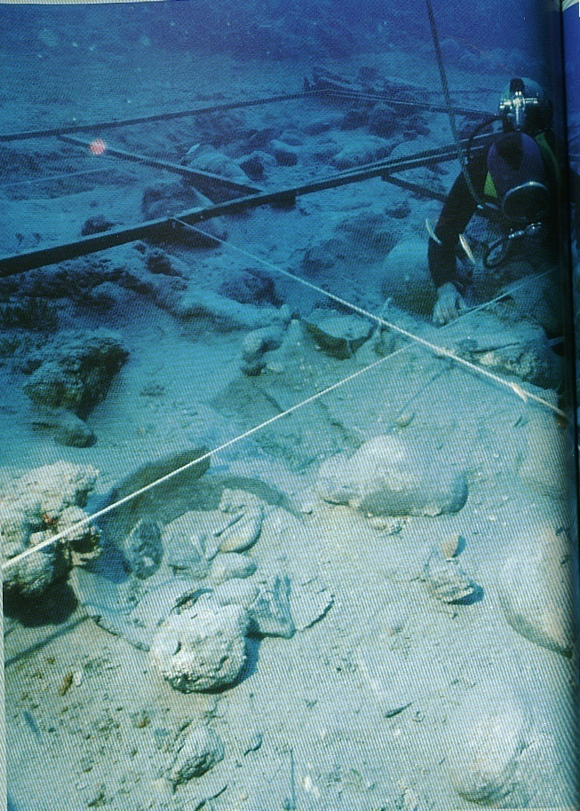
أين نبحث؟
بالمسطحات المائية و أعـماق البحار

Slide 7
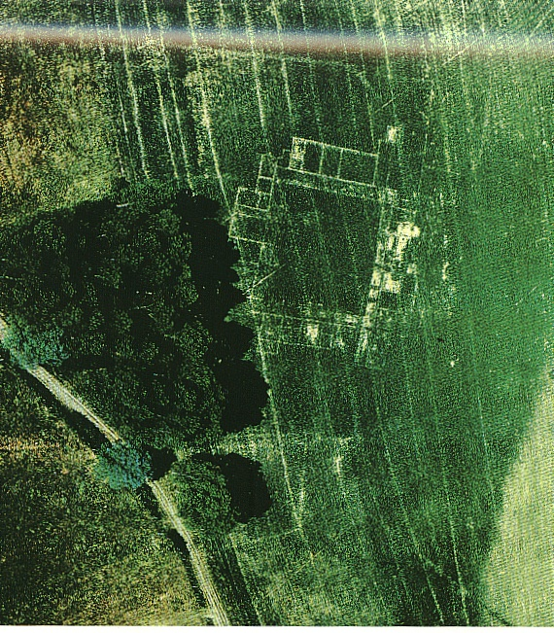
من أعلى(بالصور الجوية)

Slide 8
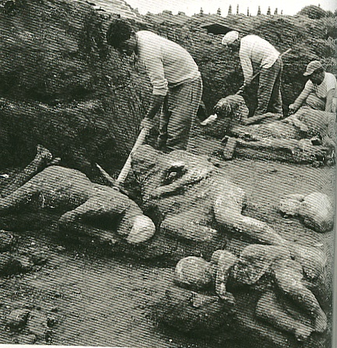
تحت الأنقاض
انفجار بركان Etnaبإيطالي سنة 79 قبل الميلاد مع إبادة سكان مدينتين
& Pompéi Herculanum

Slide 9
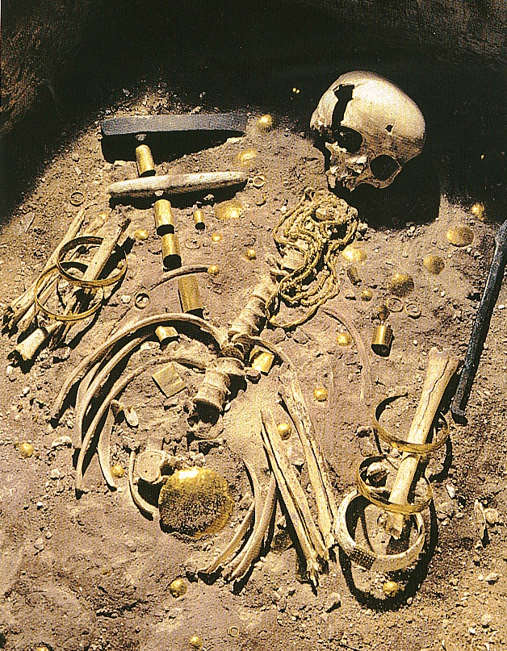
بالمقابر

Slide 10
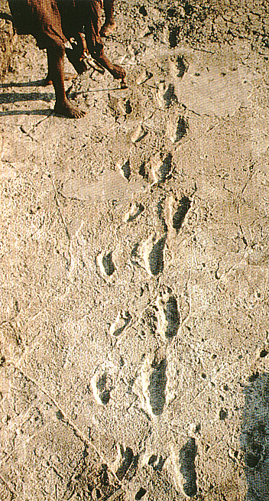
على سطح الأرض
(تتبعا لخطى الأوائل)

Slide 11
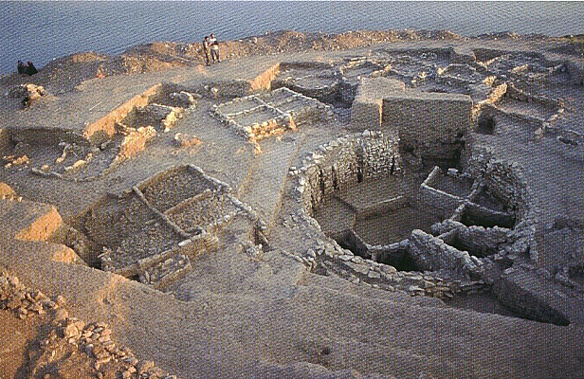
التنقيب تحت الأرض

Slide 12
وسائل البحث؟

Slide 13
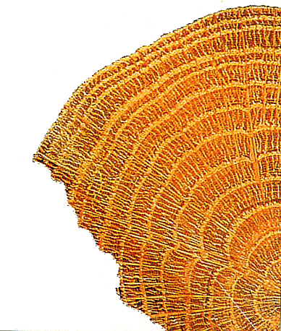
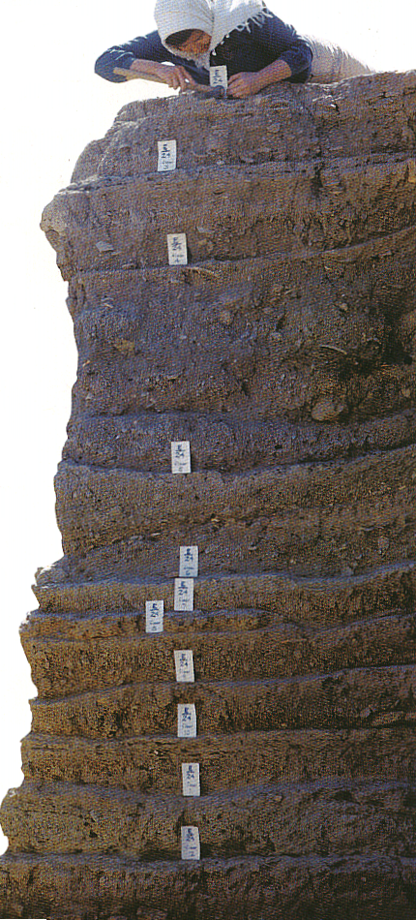
دراسة عمر الخشب
دراسة طبقات الأرض Stratigraphie

Slide 14
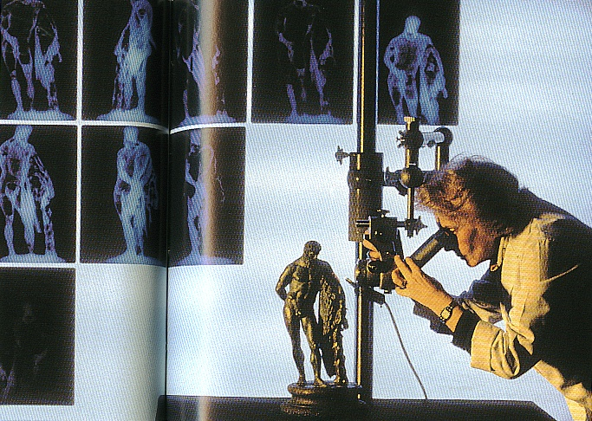
بدراسة التركيبة الفيزيائية – الكيميائية للعناصر Accélérateur Aglaé

Slide 15
هل أجاب على كل التساؤلات المطروحة؟
لا زالت هناك مظاهر غير مفهومة

Slide 16
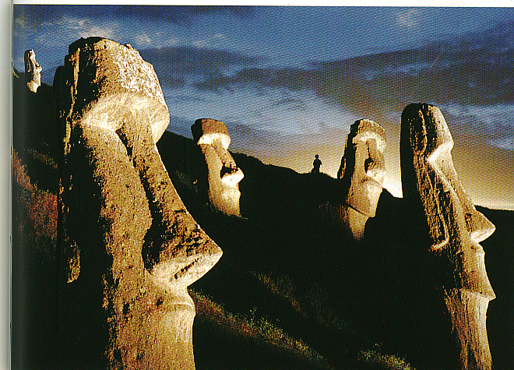
منحوتات جزيرة Pâques بالمحيط

Slide 17
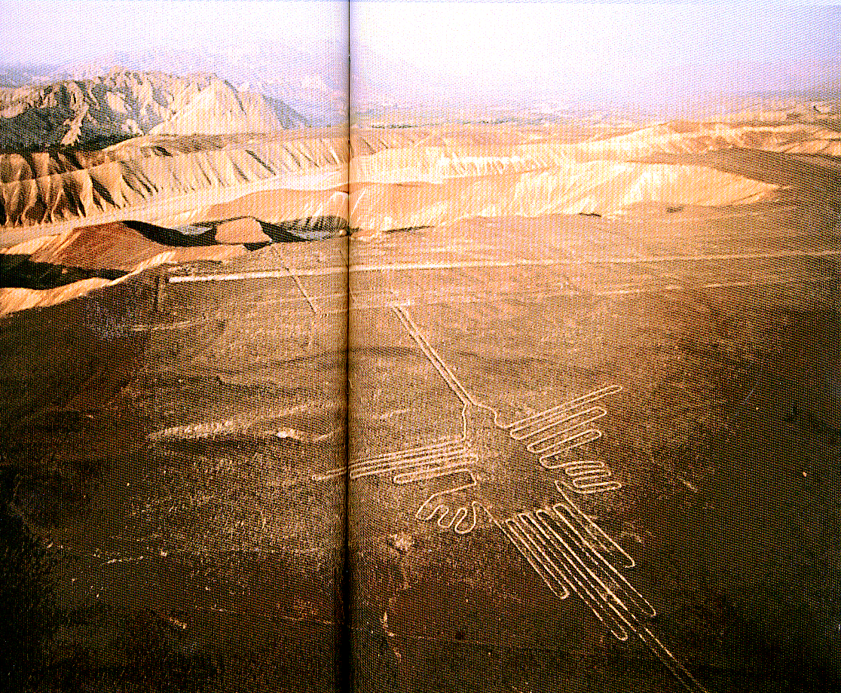
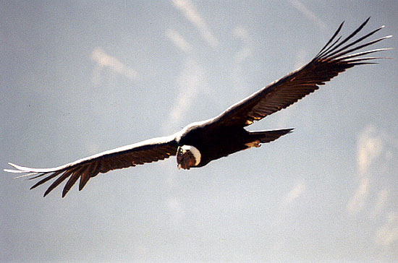
طائر الكندور؟

Slide 18
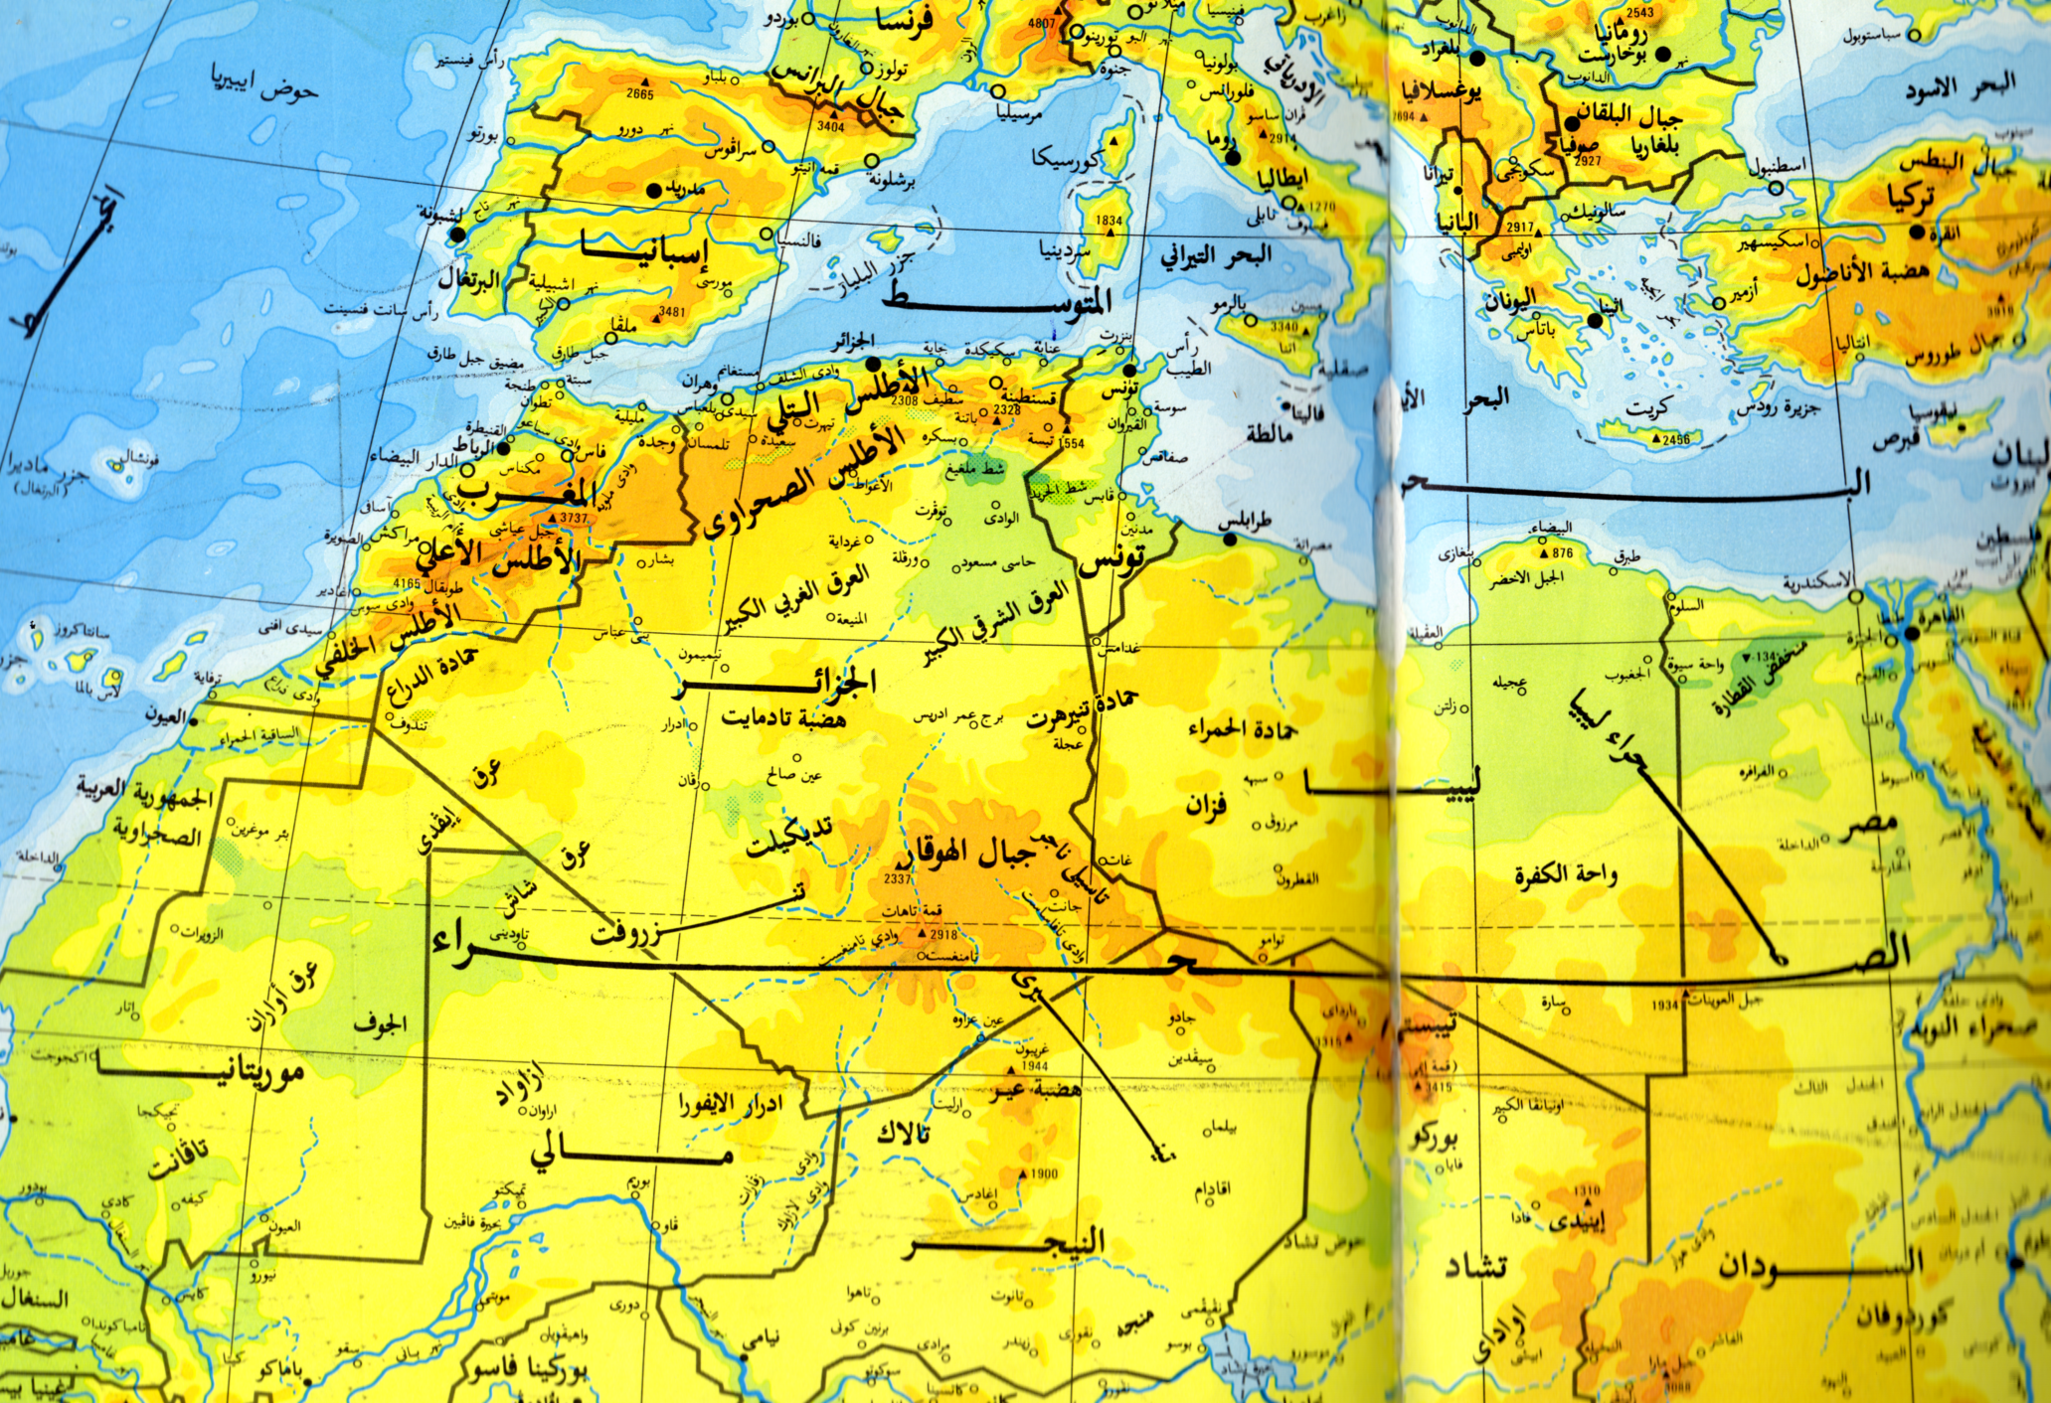
هل توجد آثار بالمنطقة؟
هي جزء من أهم معبر للبشرية، آثارها من ما قبل التاريخ إلى عهدنا

Slide 19
في العصور العتيقةANTIQUITE
Yol
Siga
ِCirta

Slide 20
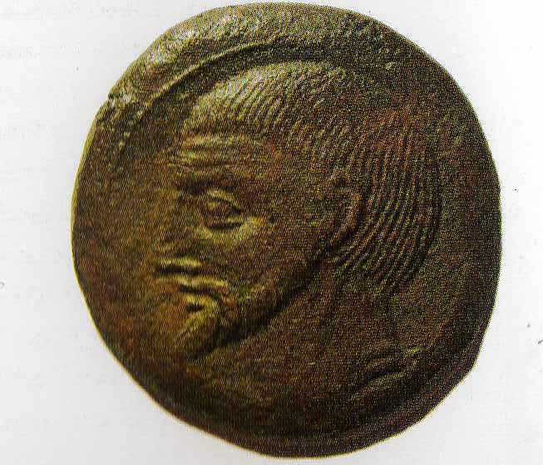
سيفاكس
Syphax

Slide 21
SIGA ?
أوّل نموذج لكيان سياسي محلي
لا داعي لذكره و دراسته

Slide 22
مجالات الاستفادة؟
تهذيب السلوك
* المعرفي (الهوية)
* الاقتصادي:
طرق، محطات، مرافق...
التجهيزات القاعدية
الفندقة، المتاحف، الحواضر
السياحة
الصناعات التقليدية
عرض مستديم لمناصب الشغل

